Slide 1


PHÒNG GIÁO DỤC VÀ ĐÀO TẠO QUẬN LONG BIÊN
TRƯỜNG MẦM NON NGUYỆT QUẾ
HOẠT ĐỘNG VỚI ĐỒ VẬT
Đề tài: Cắm hoa về đúng lọ xanh – đỏ - vàng.
Lứa tuổi: Nhà trẻ 24 – 36 tháng
Giáo viên: Nguyễn Thị Thu Trang
Năm học : 2023 - 2024

Slide 2

I - Mục đích- yêu cầu
1. Kiến thức:
- Trẻ biết bông hoa và lọ có màu xanh, đỏ, vàng.
2. Kỹ năng:
- Trẻ phân biệt được màu đỏ, vàng, xanh
- Trẻ biết chọn hoa màu đỏ, vàng, xanh cắm đúng lọ có màu tương ứng
3. Thái độ:
- Trẻ hứng thú tham gia hoạt động.

Slide 3

II - Chuẩn bị
* Đồ dùng của cô:
- Nhạc không lời, nhạc bài “Lý cây bông”
- Các bông hoa đỏ, vàng, xanh
3 lọ hoa đỏ, vàng, xanh.
- Bảng tương tác.
* Đồ dùng của trẻ:
- Mỗi nhóm trẻ ba giỏ hoa có màu: xanh, đỏ, vàng
- Mỗi nhóm trẻ 3 lọ hoa có màu xanh, đỏ, vàng
- Trang phục gọn gàng.
- Chỗ ngồi cho trẻ.

Slide 4

Cách tiến hành
1. Ổn định tổ chức:
- Cô và trẻ chơi trò chơi: “Ảo thuật” làm xuất hiện giỏ hoa nhiều màu.
- Đàm thoại dẫn dắt vào bài.

Slide 5

2. Phương pháp, hình thức tổ chức:
Quan sát nhận xét mẫu: Cô đưa ra 3 lọ hoa cho trẻ quan sát và nhận xét. Hỏi trẻ hoa màu đỏ cắm vào lọ màu gì? Hoa màu vàng, xanh cắm lọ màu gì? Muốn làm được như vậy các con phải làm gì?

Slide 6




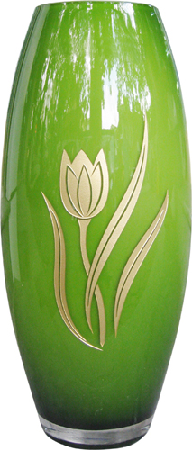
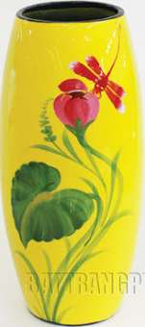
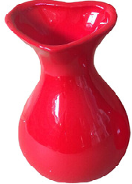

Slide 7

* Bài tập theo mẫu:
- Cô và trẻ cùng làm, cô đưa ra lần lượt từng bông hoa màu đỏ, vàng, xanh và hỏi trẻ: + Bông hoa cô cầm có màu gì? + Đây là lọ hoa màu gì?
+ Bông hoa màu đỏ cắm vào lọ màu đỏ.
+ Cô chọn bông hoa màu đỏ, cho trẻ chọn bông hoa màu đỏ giống cô và cắm vào lọ màu đỏ.
- Tương tự với bông hoa màu vàng, xanh.
- Câu hỏi khi làm : + Bông hoa màu gì?
+ Hoa màu... cắm vào lọ màu gì?
+ Cô và các con đang làm gì?
- Cô và trẻ cùng nhận xét sản phẩm mà cô và trẻ cắm.

Slide 8


Slide 9

* Bài tập sáng tạo: (Bật nhạc không lời) - Cô cho trẻ làm theo nhóm dựa trên lời nói của cô về cách cắm hoa theo màu. Chia trẻ thành 3 nhóm. Mỗi nhóm 3 lọ hoa màu xanh, đỏ, vàng và ba giỏ hoa màu xanh, đỏ, vàng. - Trẻ chọn các màu hoa xanh, đỏ, vàng và cắm vào lọ có màu tương ứng. - Câu hỏi khi trẻ thực hiện: + Con đang làm gì? + Bông hoa này có màu gì? + Bông hoa màu... cắm vào lọ màu gì? - Cô và trẻ cùng nhận xét sản phẩm.

Slide 10

* Trẻ thực hiện:
- Khi trẻ thực hiện cô hỏi trẻ: Con đang làm gì? Con xâu hoa màu gì? Con xâu như thế nào?
- Khi đã có trẻ xâu xong cô buộc dây giúp trẻ nhận xét luôn bài của trẻ tại chỗ trẻ.

Slide 11

3. Kết thúc:
- Cô và trẻ cùng hát theo nhạc bài “Lý cây bông”

Slide 12
Chúc các con chăm ngoan học giỏi!

